Slide 1
Spring Cloud
introduction

Slide 2
Why microservices ?
Advantage | Disadvantage
1.Четкое модульное деление. Позволит усилить модульную структуру — в вашей команде будут люди, которые прекрасно знают, как работает та или иная часть кода. Это особенно важно для больших команд разработчиков. 2.Высокая доступность. Сервисы могут работать не все — при этом все остальное будет работать. 3.Разнообразие технологий, или возможность использовать правильный инструмент. Например, если нужно построить хранилище данных, вы подберете тот инструмент, который действительно умеет хранить большие объемы данных и быстро их выбирать. Микросервисы позволяют даже просто опробовать технологию на каком-нибудь сервисе, и это не повлияет на другие сервисы, т. к. контракт изолирован через сетевое взаимодействие. 4.Независимое развертывание из-за слабой связанности сервисов: простые сервисы проще разворачивать, и меньше вероятность отказа системы. | 1.Сложность разработки. 2.Конечная согласованность — бизнес вашего заказчика должен позволять работать с отложенными данными. Этим придется платить за высокую доступность. Классический пример конечной согласованности — банковские карты, транзакции между которыми могут занимать дня три. Из-за этого есть вероятность превышения кредитного лимита, и тогда начинает действовать простейший механизм компенсации — вам звонят из банка с просьбой погасить превышение. 3.Сложность операционной поддержки нужны грамотные DevOps-инженеры, непрерывное развертывание и автоматический мониторинг. Без всего этого микросервисы использовать не следует.

Slide 3
features
Distributed/versioned configuration
Service registration and discovery
Service-to-service calls
Load balancing
Routing
Circuit Breakers
Global locks
Leadership election and cluster state
Distributed messaging

Slide 4

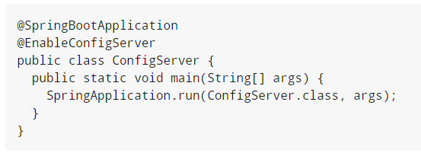
Spring Cloud Config Server

Slide 5
Spring Cloud Config Server
The HTTP service has resources in the form:
/{application}/{profile}[/{label}]
/{application}-{profile}.yml /{label}
/{application}-{profile}.yml
/{application}-{profile}.properties /{label}
/{application}-{profile}.properties

Slide 6
Spring Cloud Config Server
Sample code
1. Local storage configuration
2. Git storage configuration

Slide 7

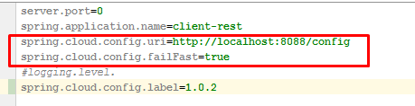
Spring Cloud Config Server Client

Slide 8
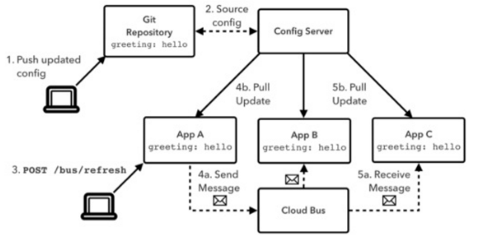
Spring Cloud Config Server Client
Refresh Configuration.

Slide 9
Spring Cloud Config Server Client
Sample code
1. Config server client
2. Refresh configuration

Slide 10
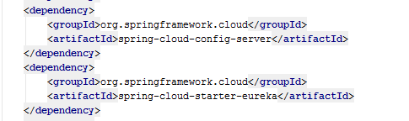
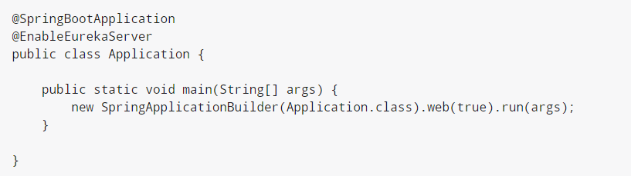
Spring Cloud Service Discovery Server
EUREKA

Slide 11
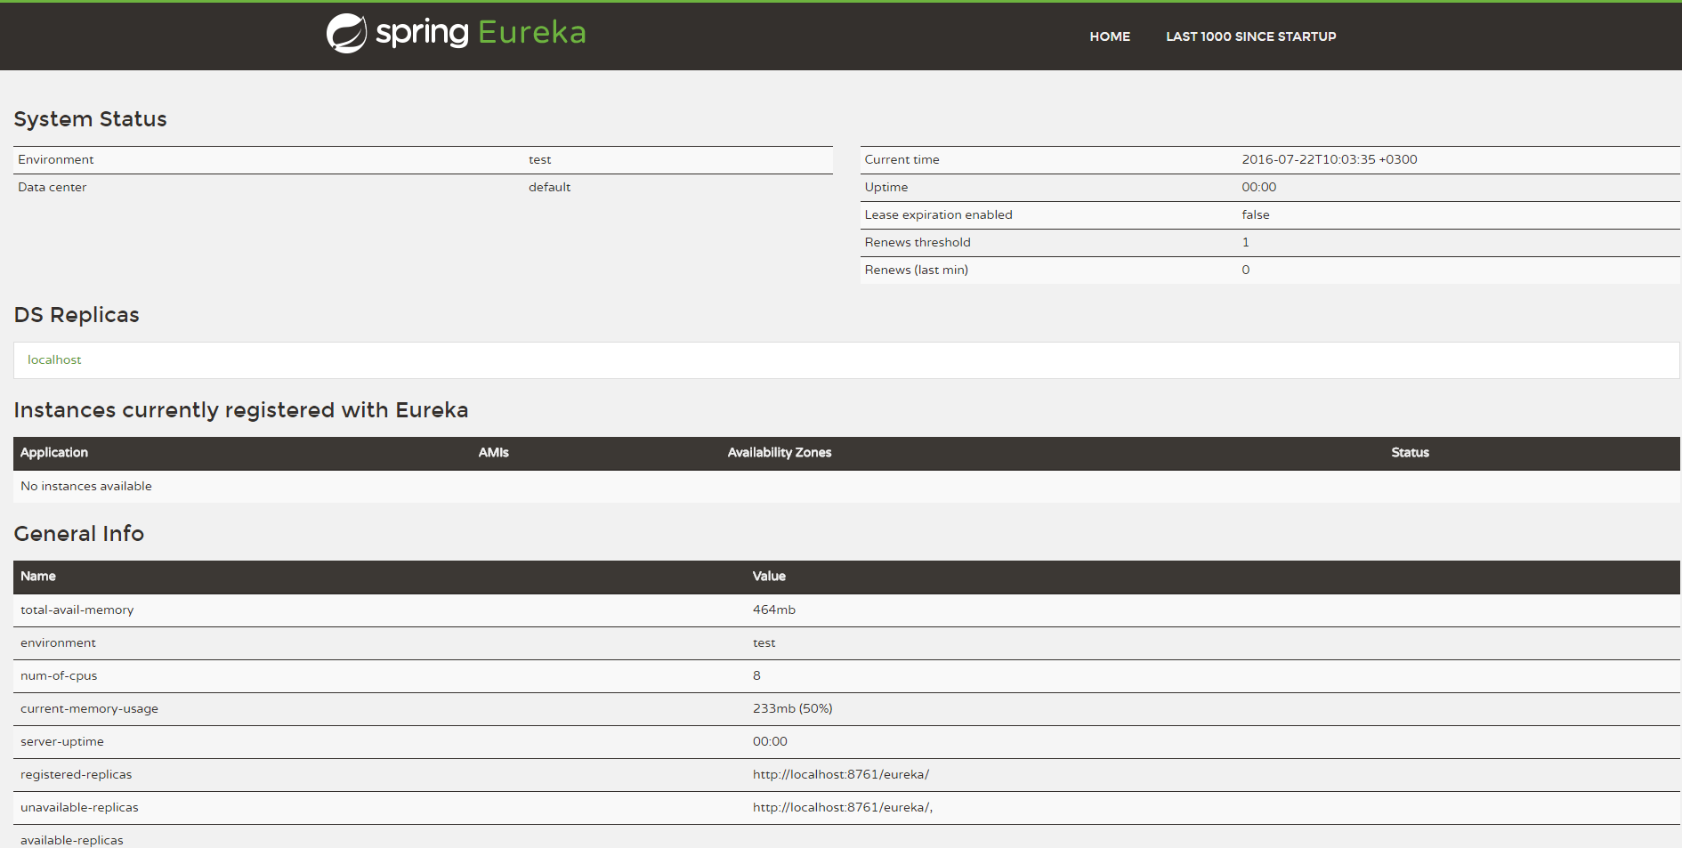
Spring Cloud Service Discovery Server
EUREKA Dashboard

Slide 12
Spring Cloud Service Discovery Server
Sample code
Dashboard

Slide 13

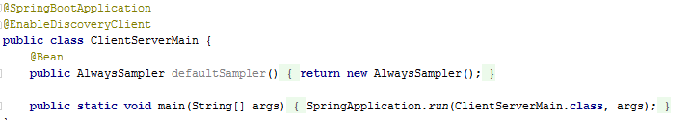
Spring Cloud Service Discovery Client
EUREKA

Slide 14
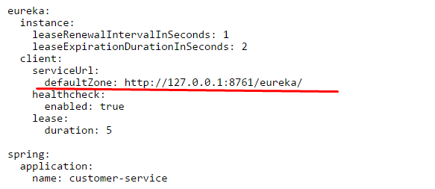
Spring Cloud Service Discovery Client
Config properties

Slide 15
Spring Cloud Service Discovery Client
Sample code
1. Register on dashboard

Slide 16
Spring Cloud Service Discovery Client
FEIGN

Slide 17
Sample code

Slide 18
Spring Cloud API Gateway ZULU
ZULU

Slide 19
Sample code

Slide 20
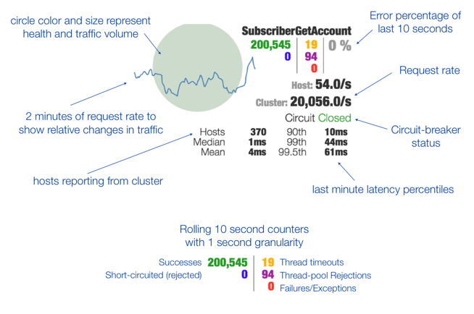
Spring Cloud Monitoring Hystrix Dashboard

Slide 21
Sample code

Slide 22
Questions?

